Slide 2
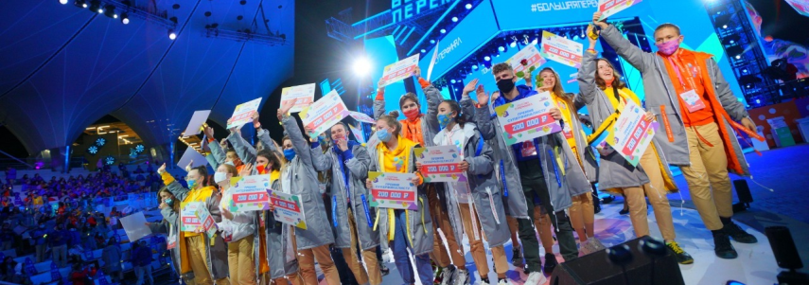
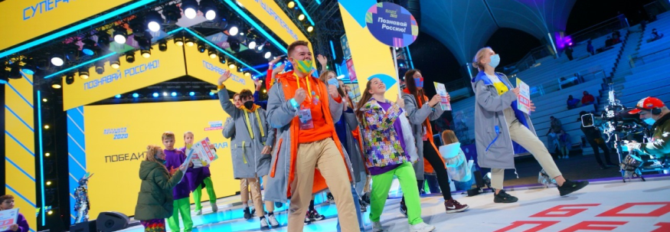
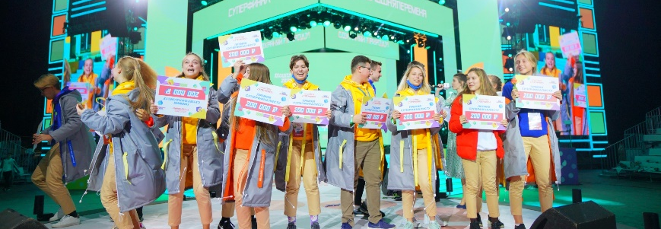
Призовой фонд конкурса
Школьники |  |  | СПО
5-7 классы | 8-9 классы | 10 классы | 1-2 курс | 3-4 курс
600 финалистов Диплом «Финалиста» Путевка в МДЦ «Артек» | 3000 полуфиналистов Диплом «Герой» | 3000 полуфиналистов Статус «Герой» | 1500 полуфиналистов Статус «Герой» | 1500 полуфиналистов Статус «Герой»
 | 900 финалистов Диплом «Звезда» | 900 финалистов Диплом «Звезда» + 5 баллов к портфолио при поступлении в вуз | 300 финалистов Диплом «Звезда» | 300 финалистов Диплом «Звезда»
300 победителей Диплом «Победителя» Участники путешествия по маршруту «Москва - Владивосток» и «Владивосток - Москва» | 300 победителей Диплом «Победителя» 200 тыс. руб. на приобретение оборудования и техники | 300 победителей Диплом «Победителя» 1 млн руб. на обучение в вузе, приобретение оборудования и техники для обучения по специальности, реализацию собственного проекта | 150 победителей Диплом «Победителя» 200 тыс. руб. на приобретение оборудования и техники | 150 победителей Диплом «Победителя» 1 млн руб. на обучение в вузе, приобретение оборудования и техники для обучения по специальности, реализацию собственного проекта
ТОП–50 ШКОЛ ПОБЕДИТЕЛЕЙ 2 МЛН РУБ. – для реализации проекта (-ов) победителя (-ей) в школе
ТОП–100 школ Финалистов
Дополнительные призы от партнеров
ТОП–20 ОРГАНИЗАЦИЙ СПО ПОБЕДИТЕЛЕЙ 2 МЛН РУБ. – для реализации проекта (-ов) победителя (-ей) в учреждении СПО
НАСТАВНИКИ ПОБЕДИТЕЛЕЙ 5-7 КЛАССОВ 100 ТЫС. РУБ. – денежный приз НАСТАВНИКИ 8-9, 10 КЛАССОВ И СПО 150 ТЫС. РУБ. – денежный приз

Slide 3
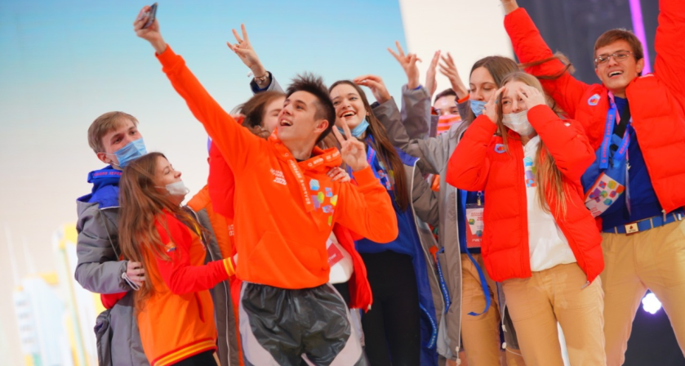
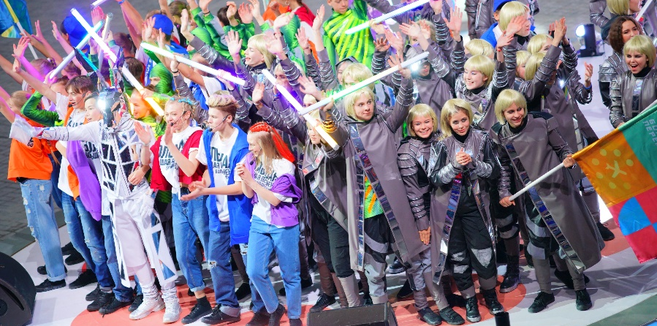
Полуфиналы и Финал Конкурса
ШКОЛЬНИКИ
СПО
5-7 классы
8-9, 10 классы
ФИНАЛ КОНКУРСА
4-24 июня, МДЦ «Артек»
9 ПОЛУФИНАЛОВ КОНКУРСА – СЕНТЯБРЬ
ЮФО - ВДЦ «Смена», ДФО - ВДЦ «Океан»,
места проведения в
ЦФО, СЗФО, СКФО, УФО, СФО, ПФО уточняются
4 ПОЛУФИНАЛА КОНКУРСА - СЕНТЯБРЬ
ФИНАЛ КОНКУРСА
2-27 ноября, МДЦ «Артек»
ФИНАЛ КОНКУРСА
2-27 ноября (место проведения уточняется)

Slide 4
Всероссийский конкурс
«Большая перемена» для школьников
8-9, 10 классов и СПО

Slide 5
Этапы Конкурса для школьников
8-9, 10 классов и СПО
Регистрация участников
Этап «Знакомство»
Этап «Командное состязание»
Этап
«Большая игра»
Этап
«Финальный ход»
26 марта – 1 июня
26 марта – 17 июня
18 июня – 25 июля
25 августа –20 сентября, полуфинал
7-27 ноября,
МДЦ «Артек»
Тесты на определение личностных способностей
Формирование команды
Решение кейса
Решение кейса
Тесты на определение развития логики и эрудиции
Решение кейса
Образовательные активности
Образовательные активности
Задание «Представь себя»
Задание «Твори добро»
ДИСТАНЦИОННЫЕ ЭТАПЫ
ОЧНЫЕ ЭТАПЫ
Обучающий трек для школьников
Мотивационные и обучающие видео от участников и победителей конкурса
• Зачем мне это надо? • Студенческий билет • Норма жизни (8+)
Видео-инструкции по этапам и заданиям конкурса
Образовательный контент по вызовам конкурса
Образовательные курсы по компетенциям конкурса: • Бери максимум! • Мирись, мирись, мирись! • Мысли нестандартно!
• Успевай все без стресса!

Slide 6
Вызовы «Большой перемены»

Slide 7
Описание направлений
«СОЗДАВАЙ БУДУЩЕЕ!» - инженерное, научно-техническое, исследовательское направление. Участникам предоставляется возможность раскрыть свои научные и инженерные познания, изобретательские способности
«МЕНЯЙ МИР ВОКРУГ!» – вызов, связан с развитием комфортной городской среды и благоустройством населенных пунктов. Участникам предоставляется возможность предложить собственные идеи по развитию инфраструктуры городов и других населенных пунктов
«ТВОРИ!» – творческий вызов. Участникам предоставляется возможность продемонстрировать свой талант в любом виде искусства
«ПОЗНАВАЙ РОССИЮ!». Участникам предоставляется возможность разработать новые туристские маршруты, предложить новые формы и методы краеведческой работы
«ДЕЛАЙ ДОБРО!». Добровольчество, социальная активность. Участникам предоставляется возможность проявить свою гражданскую позицию
«ПОМНИ!». Участникам предоставляется возможность предложить проект, направленный на сохранение исторической памяти о ключевых событиях истории страны.

Slide 8
Описание направлений
«СОХРАНЯЙ ПРИРОДУ!» - экологический вызов. Участникам представляется возможность предложить собственное решение экологических проблем
«РАССКАЖИ О ГЛАВНОМ!» – участникам предоставляется возможность продемонстрировать свои способности будущих журналистов и репортеров, представителей других профессий в медийном пространстве и СМИ.
«БУДЬ ЗДОРОВ!» – вызов, который позволяет участникам раскрыть видение проблем современной медицины, обеспечить ее доступность, технологичность. Участники смогут внести предложения о популяризации здорового образа жизни среди сверстников
«ОТКРЫВАЙ НОВОЕ!» - вызов связан с развитием образовательных технологий. Школьники ближе познакомятся с педагогическими специальностями, смогут предложить свои идеи о том, как будет выглядеть школа, строиться образовательный процесс в будущем и какие технологии сделают образование интересным.
«СЛУЖИ ОТЕЧЕСТВУ!» – вызов, направленный на развитие гражданственности, активной жизненной позиции и патриотизма. Он для тех школьников, кто хочет связать свою жизнь с профессиями спасателя, военного, пожарного. Участники вызова больше узнают о защите государства, познакомятся с единомышленниками и смогут воспитать командный дух.
«ПРЕДПРИНИМАЙ!» – вызов для тех, кто стремится открыть свое дело, реализовать свои бизнес-идеи, проявить предпринимательские таланты. Вызов направлен на развитие детского социального и коммерческого предпринимательства.

Slide 9
Как подать заявку?
ПОДАТЬ ЗАЯВКУ НА КОНКУРС МОЖНО С 26 МАРТА 2021 ГОДА
ПО ССЫЛКЕ
https://bolshayaperemena.online/
ДЛЯ 5-7 КЛАССОВ
окончание регистрации –
20 мая 2021 года
ДЛЯ 8-10 И СПО
окончание регистрации –
1 июня 201 года
ВАЖНО! После регистрации на платформе «Большой перемены» необходимо дополнительно подать заявку на Конкурс

Slide 10
СПАСИБО ЗА ВНИМАНИЕ!
Телефон для связи:
(815-2) 41-16-14

